Slide 1
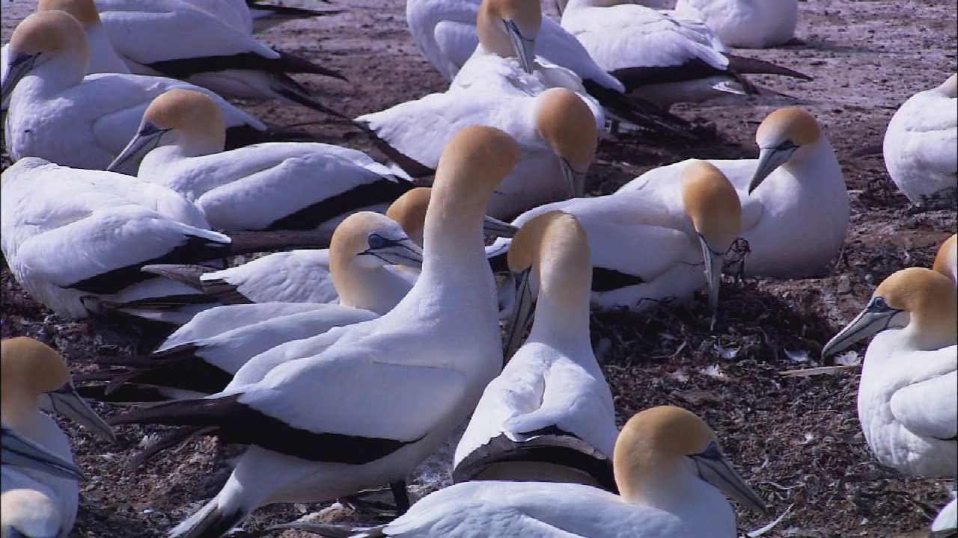
স্বাগতম

Slide 2
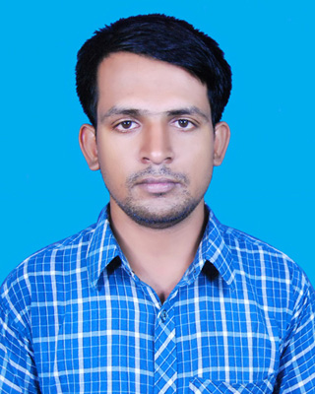
শিক্ষক পরিচিতি
মোঃ মনির হোসেন
সহকারি শিক্ষক
ডাইনছড়ি পুরাতন সরকারি প্রাথমিক বিদ্যালয়
মানিকছড়ি,খাগড়াছড়ি।
মোবাইলঃ ০১৮২৩৪২১৭৩৩
ই-মেইলঃ monir106809@gmail.com

Slide 3
বিষয়ঃ বাংলাদেশ ও বিশ্বপরিচয়
শ্রেণিঃচতুর্থ
সাধারন পাঠঃ সামাজিক ও রাষ্টীয় সম্পদ
বিশেষ পাঠঃ সমাজ জীবনে নানা রকম প্রয়োজন--------- অনুষ্ঠান পালন করে।
সময়ঃ ৪০ মিনিট

Slide 4
শিখনফলঃ
১। বিভিন্ন সামাজিক সম্পদ সম্পর্কে বলতে পারবে।
২। সামাজিক সম্পদ হিসেবে বিদ্যালয়’ হাসপাতাল ও ধর্মীয় প্রতিষ্ঠান সম্পর্কে বলতে ও লিখতে পারবে।

Slide 5
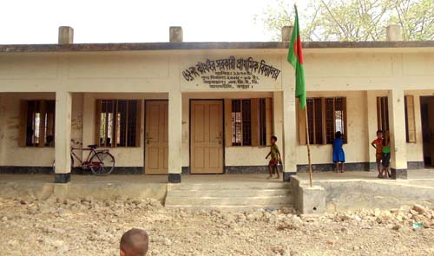
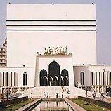
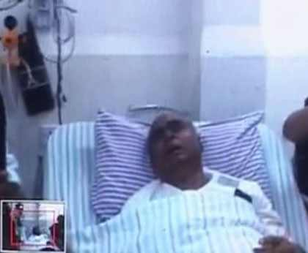
ছবিতে তোমরা কী দেখতে পাচ্ছ?

Slide 6
পাঠের শিরোনামঃ
সামাজিক সম্পদ

Slide 7
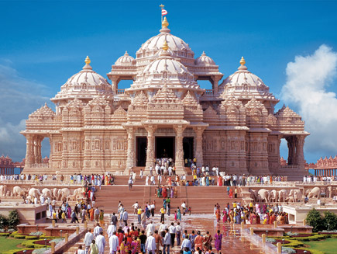
মসজিদ কাদের ধর্মীয় উপাসনালয়?
হিন্দুদের উপাসনালয়ের নাম কী?

Slide 8
বিদ্যালয় আমাদের কোন সম্পদের উপাদান?
বিদ্যালয়ে আমরা কেন যাই?

Slide 9
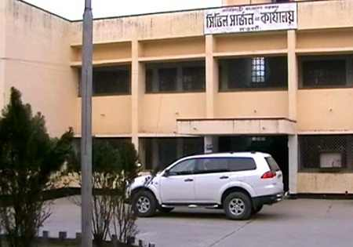
রোগ ব্যাধি হলে আমরা কোথায় যাই?
হাসপাতালে যাই।

Slide 10
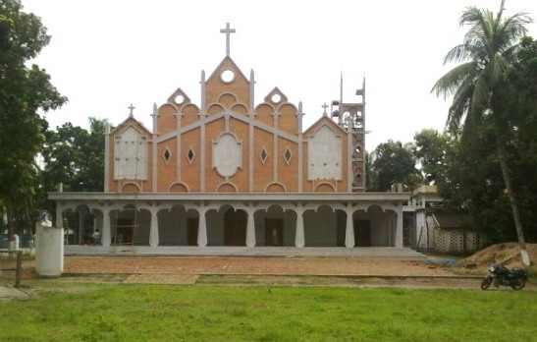
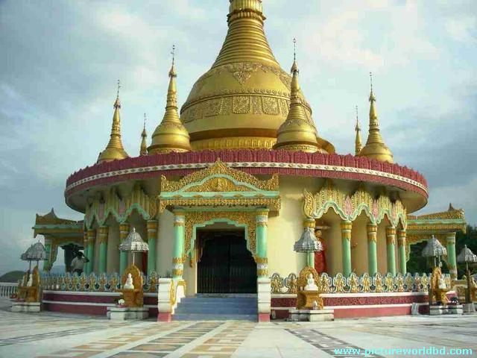
গীর্জা ও প্যাগোডা তোমরা কি দেখেছো?
এ গুলো কাদের উপাসনালয়?

Slide 11
এবার পাঠ্য বইয়ের ২৭ ও ২৮ পৃষ্ঠা খুলে নিরবে পড়।

Slide 12
এবার তোমরা বিদ্যালয়, হাসপাতাল ও বিভিন্ন ধর্মীয় প্রতিষ্ঠান সম্পর্কে দলে আলোচনা করে লিখ।

Slide 13
মূল্যায়ন ১।আমাদের দেশে প্রধানত কত ধর্মের মানুষ বাস করে?
২বৌদ্ধদের উপাসনালয়ের নাম কী?
৩।সামাজিক প্রতিষ্ঠান হিসেবে হাসপাতালের গুরুত্ব লিখ।

Slide 14
ধন্যবাদ

